Slide 1
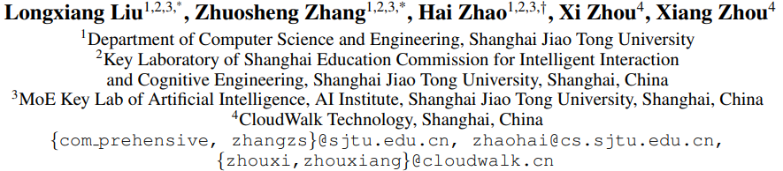
Filling the Gap of Utterance-aware and Speaker-aware Representation for Multi-turn Dialogue
Wongyu Kim (김원규)
Internet Computing Laboratory
Department of Computer Science
Yonsei University
2020.12.24

Slide 2
Filling the Gap of Utterance-aware and Speaker-aware Representation for Multi-turn Dialogue
Introduction
Related Work
Mask-based Decoupling-Fusing Network
Experiments
Conclusion
CONTENTS

Slide 3
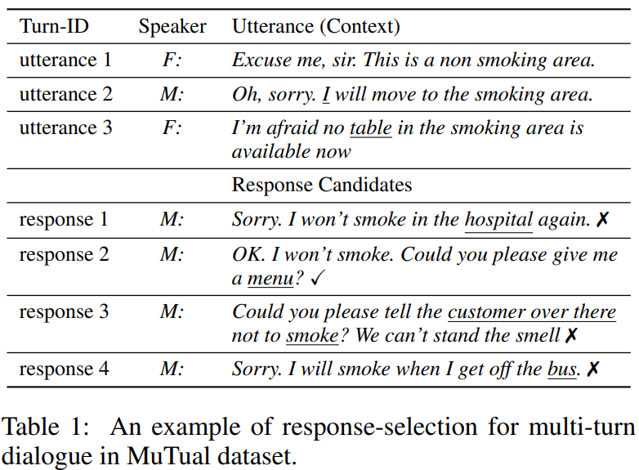
Introduction
Multi-turn Dialogue Chatbot
Generation-based method
CDL: Curriculum Dual Learning for Emotion-Controllable Response Generation (ACL 2020)
Retrieval-based method
Matching model to rerank
Learning to Detect Relevant Contexts and Knowledge for Response Selection in Retrieval-based Dialogue Systems (CIKM 2020)
Retrieval-based가 비교적 더 natural, fluent, diverse and syntactically correct
Simple matching 보다는 reasoning ability 가 필요(머신이 utterances를 잘 이해하고 table의 의미, coreference를 정확히 이해 해야 함)

Slide 4
Introduction – 이전 연구 개요
Matching network
Utterance와 response 사이의 matching matrices 계산
Matrices를 통해 feature vectors 획득
RNN에 feature vectors 주어지고 response의 스코어 계산
단점
Utterances와 response 사이만 계산, utterances 사이의 global interactions는 무시
Lacking the sequential info of context-response pairs - response와 utterances 사이의 상대적 위치 정보의 부족
PrLM for Dialogue
Response와 utterances를 concatenate 하고 classifier에 전달 후 스코어 계산
단점
이렇게 임베딩하면 positional or turn order 정보 놓침
Self attention mechanism – dialogue의 다른 파트의 정보까지 모두 entangling 한다

Slide 5
Introduction – 이전 연구 개요
Transition
Speaker role transition – 발화의 주체에 따라 발화 안의 단어에 대한 coreference의 ambiguity를 줄일 수 있는 기능
Speaker-Aware BERT(Gu et al. 2020) – 발화마다 speaker role을 고려 – 하지만 단지 speaker id를 임베딩 했을 뿐 비효과적
Inherency
Utterances의 local and global 내재적 의미 이해하는 것
발화 간의 거리에 따라 관련도도 알 수 있음
NMT 관련 논문(Zheng et al. 2020)에서 다루었지만 이 기술이 Multi-turn Dialogue에서 사용되지는 않음

Slide 6
Introduction – MDFN
Mask-based Decoupling-Fusing Network
To fill the obvious gap of utterance-aware and speaker-aware representations
Utterances를 response와 단지 concat하고 통째로 임베딩하는 부분 = noisy distant texts, inherency
발화 간의, 발화 내의 의미를 따로 알아야함(발화 간의 = utterance-level, 발화 내의 = word-level, 이 두 개 이용 = dialogue-level) = noisy distant texts, inherency
발화에서 speaker role을 따로 알아야함 = role transition
따라서 4개의 파트로 나눠 각각 다른 정보를 마스크를 이용해 추출하고 앞 2개는 utterance-aware channel로 뒤 2개는 speaker-aware channel로 전해져 처리되고 나중에 fusing
Channel을 이용해 fusing하는 것은 Multi-representation fusion network for multi-turn response selection in retrieval-based chatbots(WSDM 2019)에서 영감 받음
Notes:
이전 문제 = utterances들을 한번에 그냥 response와 concat and 임베딩
발화간의, 발화 내에서 의미를 따로 알아야함
발화에서 speaker role, utterance 적인 role을 따로 구분해야함

Slide 7
Related Work
Matching Model
To match the response with contexts and calculate the matching score
Sequential Matching Network(SMN, Wu et al. 2017) – word-word and sequence-sequence similarity matrix = BERT 나오기 전
Deep Utterance Aggregation(DUA, Zhang et al. 2018), Deep Attention Matching Network(DAM, Zhou et al. 2018), Interaction-over-Interaction(IOI, Tao et al. 2019b) – extensions of SMN
DUA – last sequence should be considered explicitly
DAM – hierarchically stacked layers of self-attention
IOI – deepens the layers of response-utterance interaction blocks
PrLM
BERT, RoBERTa, ELECTRA
Baseline = ELECTRA(good performance and fast speed)

Slide 8
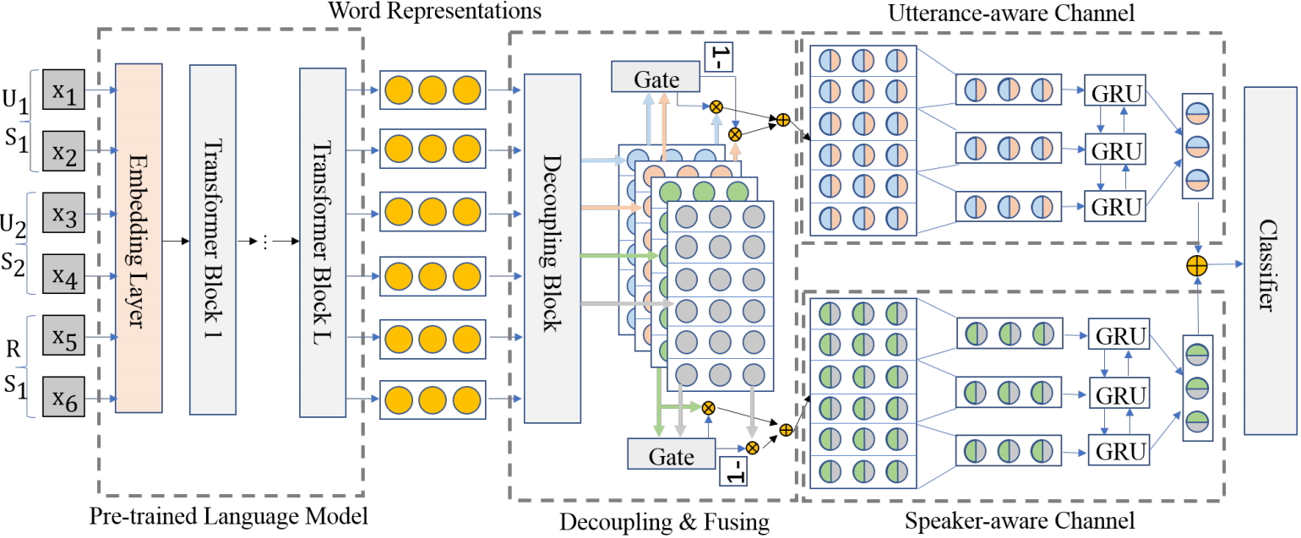
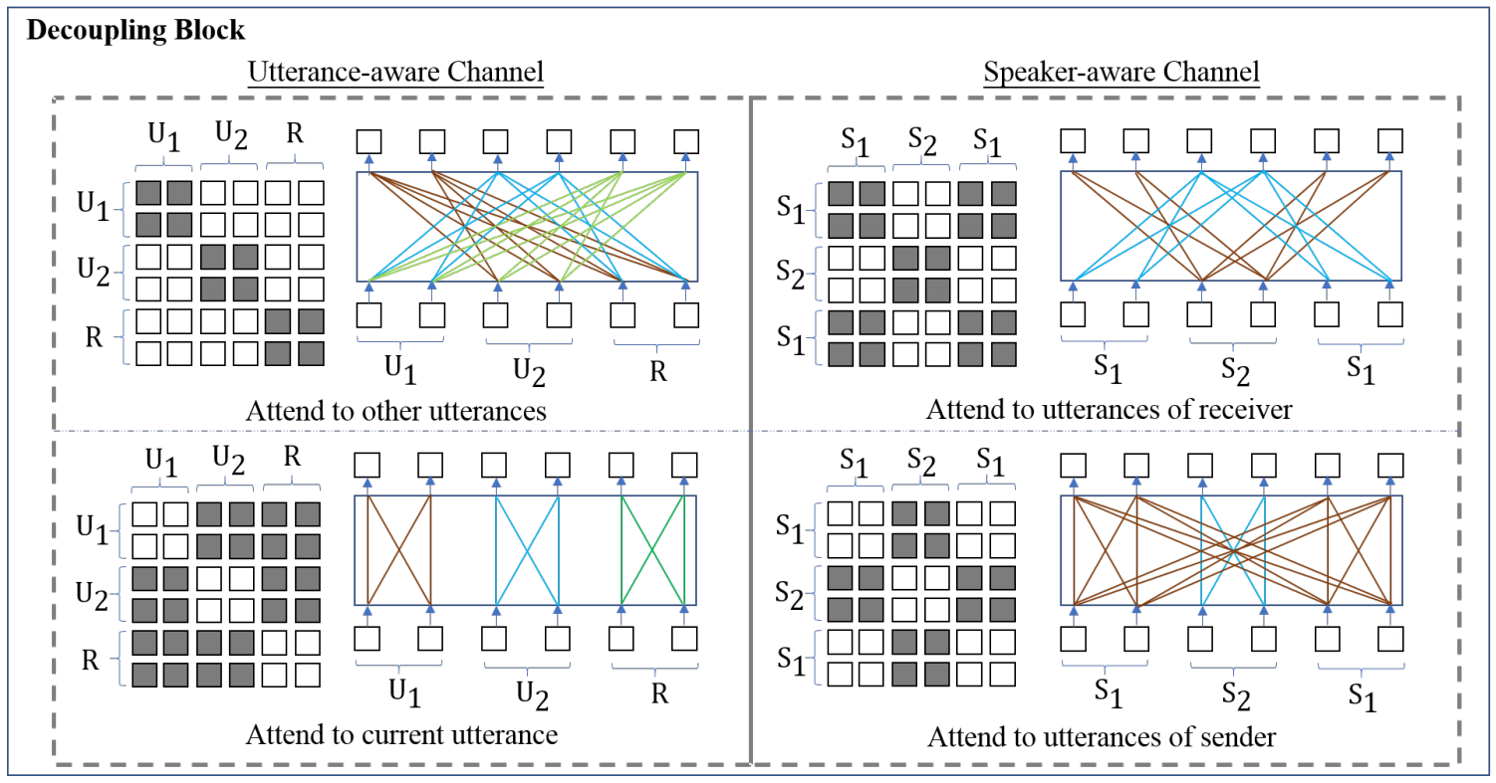
MDFN(Mask-based Decoupling-Fusing Network)

Slide 9
MDFN(Mask-based Decoupling-Fusing Network)
Consists of six part: Encoding, Decoupling, Fusing, Words Aggregating, Utterances Integrating and Scoring
Inspired by
SA-BERT(Gu et al. 2020) – speaker-aware info가 simple additional 임베딩 대신에 semantically rich contextualized representations로 구성
Compared to other matching models
Simpler but different levels에서 represent info 후 통합
PrLM에 MDFN 레이어를 추가
Decouple info to different channels – full use of the contextualized representations
Besides, since the number of utterances is far less than that of words, the top BiGRU layers can keep their memory capacity, alleviating the defects of Transformer on reflecting relative position information
Notes:
트랜스포머 – 상대적 위치 정보도 항상 반영 = 메모리 많이 듦
끝 부분에서 이미 앞에서 다 인코딩 representation 잘 됐기 때문에 그 정도로 소비할 필요가 없다고 생각(이미 여기서는 word 단위가 아니라 utterances 단위)

Slide 10
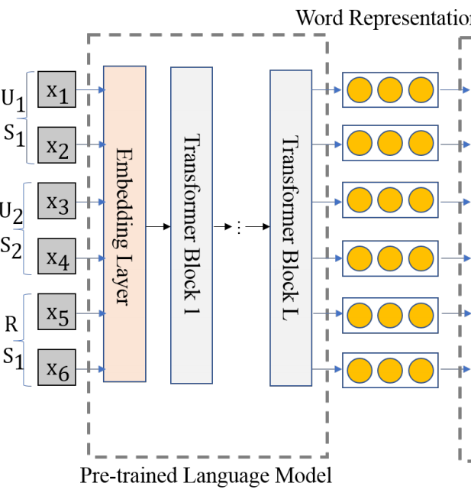
MDFN(Mask-based Decoupling-Fusing Network)
Encoding Context and Response
U1: Oh, sorry. I will move to the smoking area.
<SPEAKER 1>
U2: I’m afraid no table in the smoking area is available now
E
<SPEAKER 2>
R
<SPEAKER 1>
Candidates
Sorry. I won’t smoke in the hospital again.
OK. I won’t smoke. Could you please give me a menu?
Could you please tell the customer over there not to smoke?
ELECTRA
Notes:
그저 ELECTRA 인코딩
일단 concat해서 인코딩한다

Slide 11
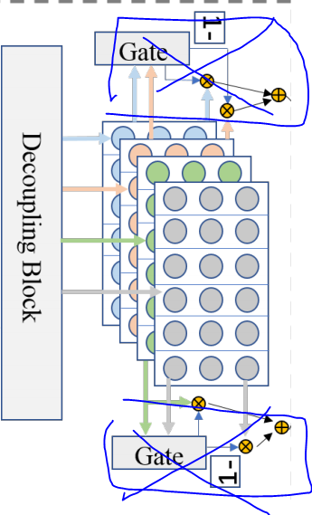
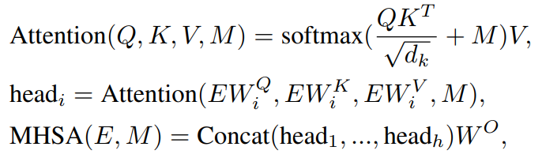

MDFN(Mask-based Decoupling-Fusing Network)
Channel-aware Information Decoupling
E

Slide 12
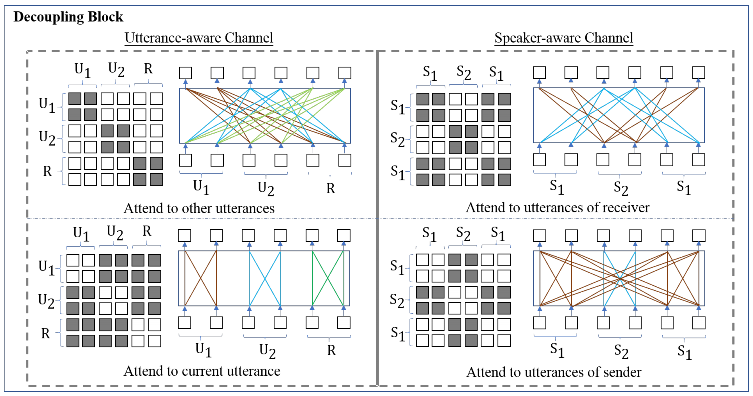
MDFN(Mask-based Decoupling-Fusing Network)
Channel-aware Information Decoupling

Slide 13
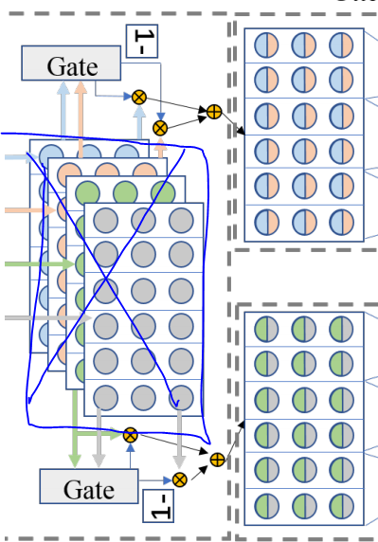
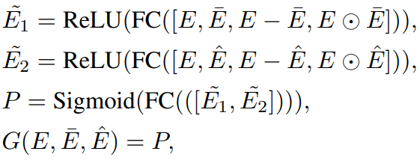
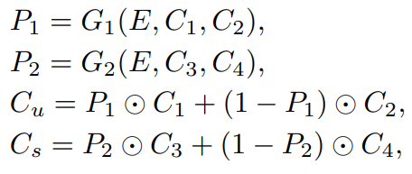
MDFN(Mask-based Decoupling-Fusing Network)
Complementary information Fusing
Gate = Inspired by (Mou et al. 2015 , Natural language inference by tree-based convolution and heuristic matching)
Element-wise product = similarity
Difference = closeness
Notes:
왜 시그모이드?
Gate가 element-wise랑 difference = P를 구하기 위한것
마지막에 -1은 gate 후 작업
P = 각 정보 preservation ratio 구한다
Original info를 고려하네 ? = E = U1, S1, U2, S2, R 모두 고려함

Slide 14
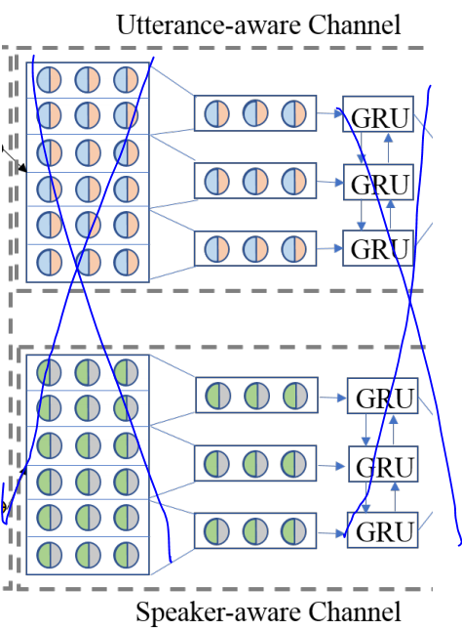
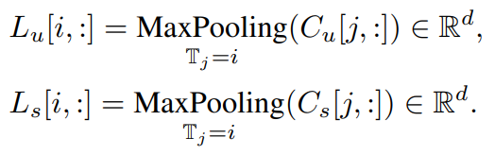
MDFN(Mask-based Decoupling-Fusing Network)
Dialogue Representation
Notes:
Maxpooling?

Slide 15
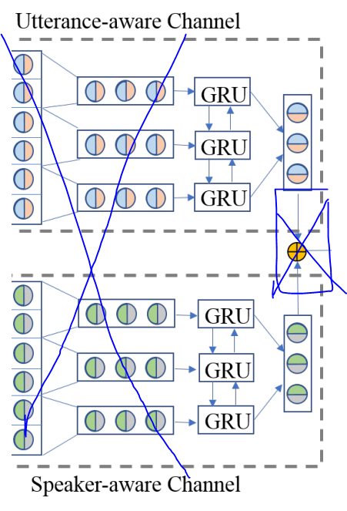
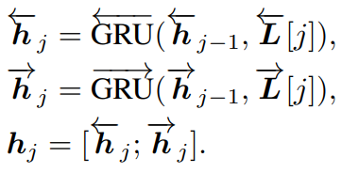

MDFN(Mask-based Decoupling-Fusing Network)
Utterance Representations
Notes:
Tanh ?

Slide 16
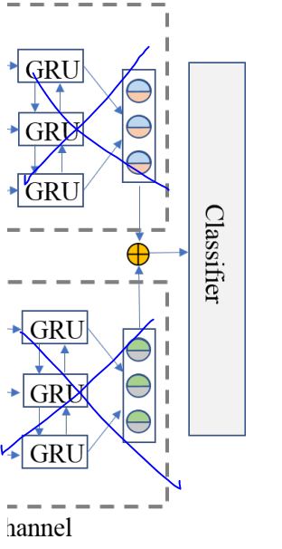
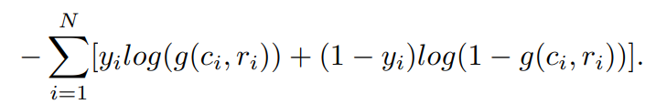
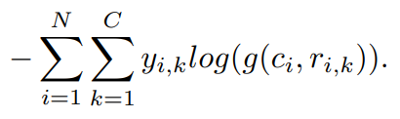
MDFN(Mask-based Decoupling-Fusing Network)
Scoring and Learning
Notes:
CEL?

Slide 17
Experiments
Datasets
Ubuntu Dialogue Corpus(Lowe et al. 2015)
Chat logs of the Ubuntu forum
0.5 validations, 0.5 testing = candidates(1 p, 9 n)
Training set = 1 p, 1 n
Douban Conversation Corpus(Wu et al. 2017)
open domain dialogues from Douban Group
Response candidates = 10개
Positive responses = 1개 이상
E-commerce Dialogue Corpus(Zhang et al. 2018)
Customer and service staff on Taobao
5 types of conversations over 20 commodities
1 million = training, 0.5 = valid, test
Multi-turn Dialogue Reasoning = MuTual(Cui et al. 2020)
Reasoning-based = 뭔가 추론이 필요하고 coreference가 많음

Slide 18
Experiments
Metrics
MAP = Mean Average Precision = (Baeza-Yates, Ribeiro-Neto et al. 1999)
MRR = Mean Reciprocal Rank = (Voorhees et al. 1999)
Precision at position 1 = P@1
Notes:
재현율 = 문제가 100개 인데 내가 50개만 풀어서 다맞춤 = 재현율 50퍼 = 얼마나 많은 객체를 찾았느냐
정확도 = 문제가 100개인데 내가 30개만 풀어서 다 맞춤 = 정확도 100퍼 = 얼마나 정확히 객체를 찾았느냐
서로 상반관계
각 클래스에 대해 Confidence level 바꿔가며 각 클래스마다 AP 곡선 구할 수 있고
클래스가 여러 개(답변 후보가 여러 개)라면 mAP를 구할 수 있다
MAP = 즉 얼마나 잘 맞추고 다양한 답변을 고르는지 나타냄
-----------------
MRR = true 답변을 몇 번째로 고를까? 를 샘플마다 평균
1 샘플 – 2순위가 답변 = ½
2 샘플 – 3순위가 답변 = 1/3
(1/2 + 1/3) / 2 = 5/12
-------------------
Precision at position 1 = P@1
= top-k 중 정답 횟수
= o/k
= 답변 후보가 몇 개 일지 모름?
--------------------------
Rn@k
N개의 답변 후보중 k개 골랐는데 거기에 정답 개수 비율 o

Slide 19
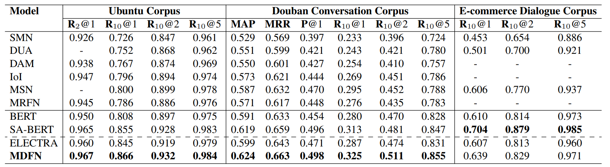
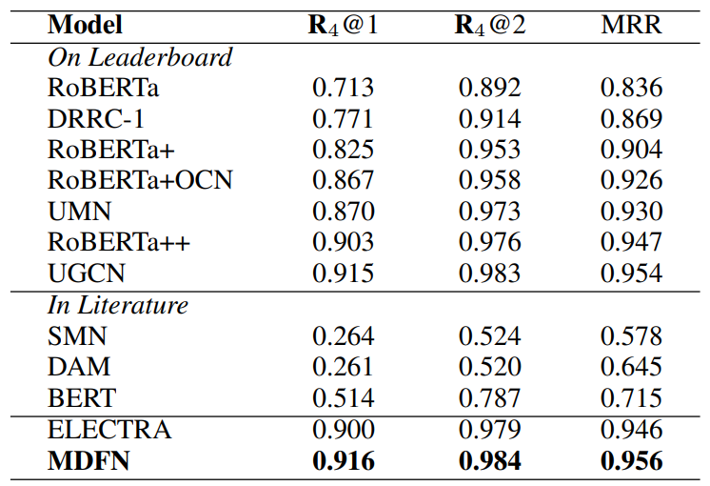
Experiments
Results
Matching 모델이 PrLM 보다 약함 – power of contextualized representations – context-sensitive dialogue modeling
PrLM + MDFN이 강함
SA-BERT = previous SOTA = which is augmented by extra domain adaptation strategies to conduct language model pre-training on indomain dialogue corpus before fine-tuning on tasks.
Notes:
근데 SA-BERT는 BERT고
MDFN은 ELECTRA 아닌가 = 의문
그리고 EDC에서는 왜 약한가

Slide 20
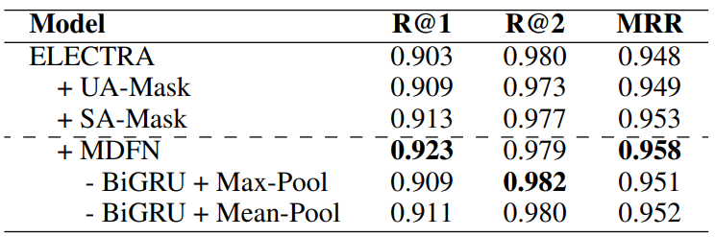
Experiments
Ablation Study
MuTual Dev에 대해 진행
SA-Mask가 가장 중요
BiGRU에 들어오는 Sequence가 짧을수록 효과적

Slide 21
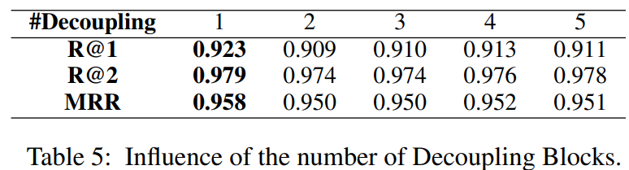
Experiments
Number of Decoupling Layers
Decoupling = 어려운 작업 = 레이어 거칠수록 정보 손실 = 1개가 가장 좋음

Slide 22
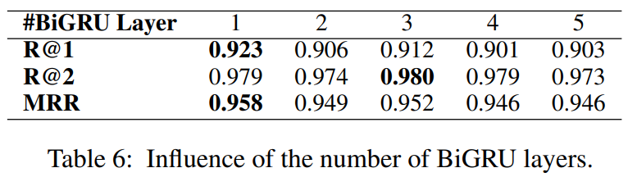
Experiments
Number of BiGRU Layers
아까 말했듯이 GRU는 그냥 마지막 단에서 정보 정리하는 느낌
이미 앞에서 contextualizing 많이 했음
많아 봤자 의미 없고 R@1 하락, R@2는 변동 미미

Slide 23
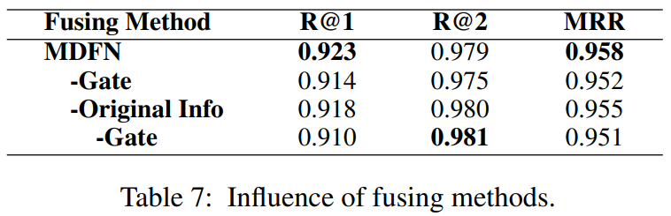
Experiments
Effects of Fusing Methods
Gate = ratio 구하지말고 그냥 오른쪽 P 구하지 않고 Cu를 FC에 C1, C2 넣어서 구하기
Original Info = ratio 구할 때 E 없이 구하기
둘 다 빼면? = 그냥 C1 + C2 더해 버리기(FC, ratio 없이)
Gate 꼭 필요 = C1, C2 로 구했다는 것은 original info인 E를 분리 변형시킨 것이라 서로 보완 상태라서 서로가 필요 = 따라서 ratio에 따라 어느정도 C1, C2를 반영할지가 필요한 것 (그냥 FC로는 그런 반영이 힘듦)

Slide 24
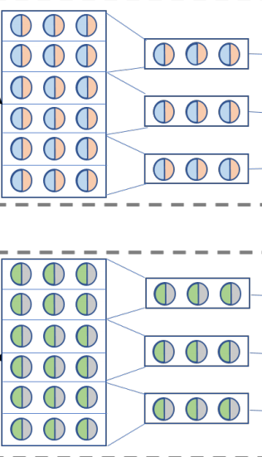
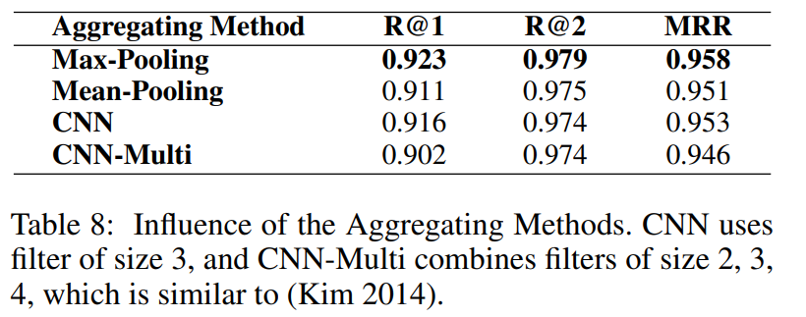
Experiments
Effects of Aggregating Methods
MuTual Dev에 대해서
Max > mean = Activated signals만 가져옴
Max > CNN, CNN-multi(multiple filter sizes) = 문장마다 어떤 웨이트를 공유하게 됨 = flexible x, generalize well x

Slide 25
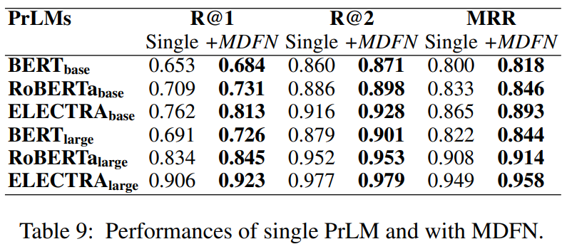
Experiments
With PrLMs
어떤 PrLM에 대해서도 + MDFN 하면 성능 증가 = 좋은 밸런스
특히 ELECTRA에서 효과 증대

Slide 26
Conclusion
Role transition, noisy distant texts 문제 해결
각 sub-modules 효과적(ablation study)
PrLM보다 더 나은 contextualized representations 사용 가능(+MDFN)
Traditional RNN과 트랜스포머(PrLM, Decoupling block 등)의 조합해 더 성능 좋게 가능(트랜스포머 대신에 BiGRU 썼음)
다른 task에서도 MDFN이 먹히는지 미래에 실험할 것

Slide 27
Questions & Answers
Thank you

